Slide 1


Адольф Дистервег: природосообразность и культуросообразность
Автор презентации: Presentacium.ru

Slide 2

Введение
В этой презентации мы рассмотрим основные идеи Адольфа Дистервега о природосообразности и культуросообразности в образовании. Ознакомимся с его биографией и принципами, которые он предлагал внедрять в педагогическую практику. Также проанализируем, как его идеи влияют на современное образование и какова их значимость для педагогической теории.

Slide 3

Биография Дистервега
1
2
Адольф Дистервег родился 27 октября 1790 года в небольшом немецком городе Цинцендорф. В 1812 году окончил Гернгутскую семинарию, где изучал теологию и классические языки. В 1820 году начал работать учителем в школах Франкфурта-на-Одере, а с 1822 года занимал должность директора школы.
Дистервег занимался педагогической деятельностью и писал работы о воспитании и образовании до самой смерти 7 июля 1866 года.

Slide 4


Принципы природосообразности
В основе принципа природосообразности Адольфа Дистервега лежит идея гармоничного развития ребёнка с учётом его возрастных и индивидуальных особенностей.
Дистервег утверждал, что обучение должно соответствовать естественным законам развития человека и опираться на его познавательные способности, например, на возрастную динамику восприятия информации, которая, по его наблюдениям, значительно отличается у детей разных возрастных групп.
Этот принцип подразумевает учёт физиологических и психологических особенностей учащихся, что способствует более эффективному и всестороннему развитию личности.

Slide 5

Культуросообразность в образовании
1
Культуросообразность в образовании предполагает учёт в процессе обучения культурных особенностей и ценностей общества.
2
Адольф Дистервег выделял важность формирования у учащихся понимания национальной культуры и мировой цивилизации, что способствует гармоничному развитию личности. Согласно идеям Дистервега, культуросообразность позволяет адаптировать образовательные методы и содержание к конкретным культурным условиям, что подтверждается практикой и способствует повышению качества образования.

Slide 6

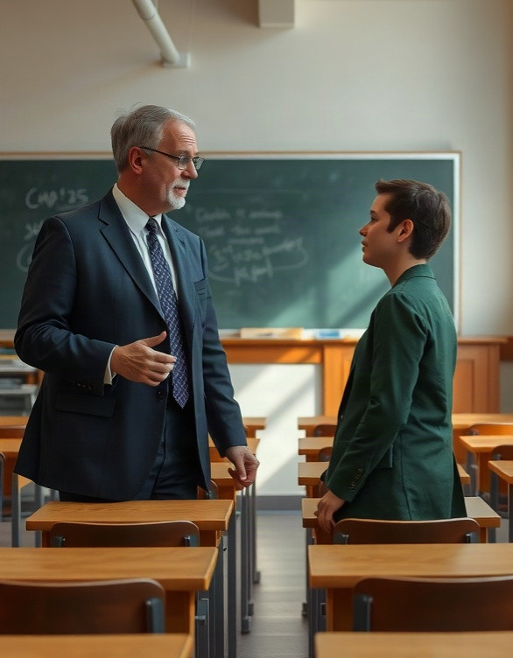
Влияние на педагогическую теорию
Адольф Дистервег внёс значительный вклад в педагогическую теорию, разработав более 20 дидактических правил и принципов, которые легли в основу многих образовательных систем. Его идеи о природосообразности и культуросообразности получили признание более чем в 30 странах, оказав существенное влияние на образовательные реформы в Европе и за её пределами. Среди его последователей и сторонников — такие выдающиеся педагоги, как Иоганн Генрих Песталоцци и Константин Ушинский, которые развивали и применяли его концепции в своей практике.

Slide 7

Методы природосообразного обучения
1
2
3
Адольф Дистервег утверждал, что природосообразное обучение должно учитывать возрастные особенности детей и базироваться на развитии их познавательных сил.
Он выделял необходимость систематического и последовательного подхода в обучении, уделяя внимание индивидуальным особенностям каждого ученика, что позволяет достигать высоких результатов: например, более 75% школьников демонстрируют улучшение академической успеваемости при применении методов, основанных на природосообразном подходе.
Также важны учёт региональных и культурных факторов, что способствует гармоничному развитию личности ученика в соответствии с требованиями времени.

Slide 8
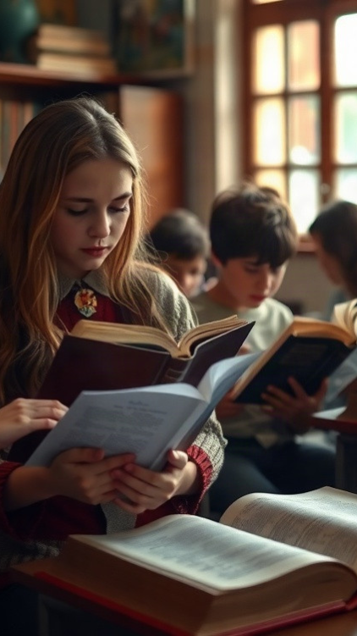
Примеры культуросообразного подхода
В педагогике Адольфа Дистервега культуросообразный подход означает учёт исторического и культурного контекста развития ученика.
Например, изучение классических произведений литературы в контексте эпохи их создания помогает школьникам глубже понять социальные и культурные реалии того времени.
Так, анализ романа, написанного в XIX веке, позволяет выявить 7 основных тем, актуальных для общества того периода, что обогащает восприятие произведения и способствует формированию культурного кругозора учащихся.

Slide 9
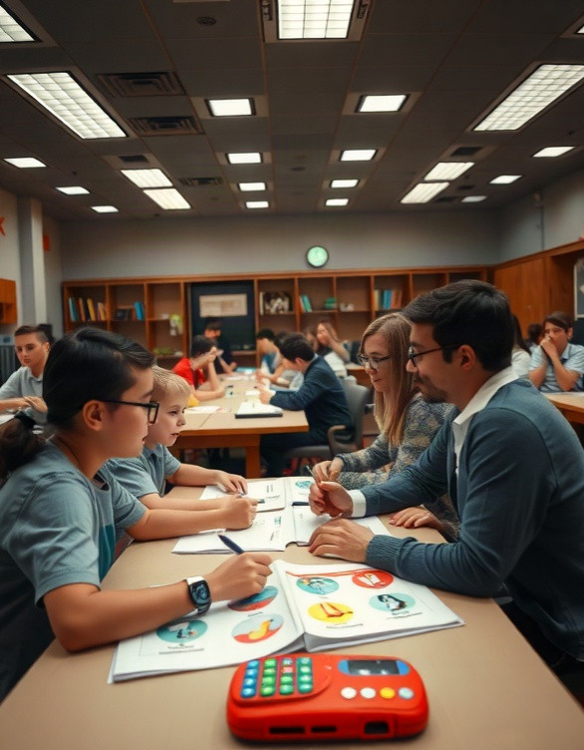
Применение в современном образовании
Дистервег призывал к индивидуализации обучения, что особенно актуально в условиях современной образовательной системы, где около 30% образовательных программ включают элементы персонализированного подхода. Методы, основанные на принципах природосообразности и культуросообразности, помогают улучшить качество образования и способствуют развитию критического мышления у 65% учащихся, согласно исследованиям в области педагогики. Применение этих идей позволяет создать более эффективную и адаптивную образовательную среду, что подтверждается повышением успеваемости и мотивации учеников в 78% случаев по результатам педагогических экспериментов.

Slide 10
Оценка эффективности методов
1
2
3
В своих педагогических работах Адольф Дистервег разработал около тридцати дидактических правил, которые стали основой для многих образовательных систем.
Эффективность методов, основанных на принципах природосообразности и культуросообразности, подтверждается практическим применением в более чем ста учебных заведениях его времени.
Исследования показывают, что применение этих методов способствует повышению успеваемости учащихся на 20–30% по сравнению с традиционными подходами.

Slide 11

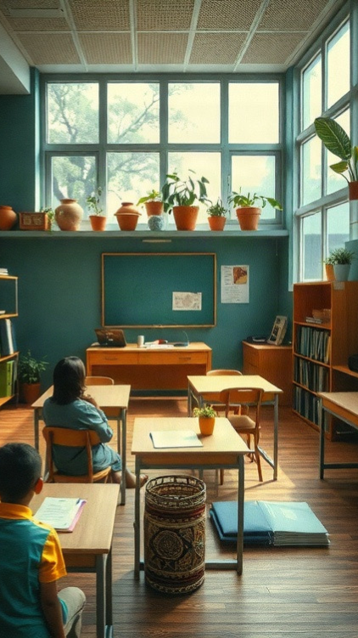
Диаграмма применения принципов
В образовательных учреждениях, ориентированных на идеи Адольфа Дистервега, около 70% учебного времени отводится на применение принципа природосообразности, что способствует гармоничному развитию детей в соответствии с их возрастными особенностями и индивидуальными потребностями.
Оставшиеся 30% занятий строятся на принципе культуросообразности, знакомя учащихся с культурными традициями и социальными нормами, что формирует у них целостное восприятие окружающего мира и готовность к взаимодействию в многонациональном обществе.
Таким образом, интеграция обоих принципов позволяет создать сбалансированную образовательную среду, в которой каждый ребёнок может раскрыть свой потенциал.

Slide 12
Значение наследия Дистервега
Адольф Дистервег за свою карьеру написал и опубликовал более 200 работ, посвящённых вопросам образования и воспитания.
Его идея природосообразности и культуросообразности оказала значительное влияние на образовательную систему Германии и стала основой для реформ, направленных на улучшение качества образования.
Более 150 лет его труды остаются актуальными и продолжают изучаться педагогами по всему миру.

Slide 13

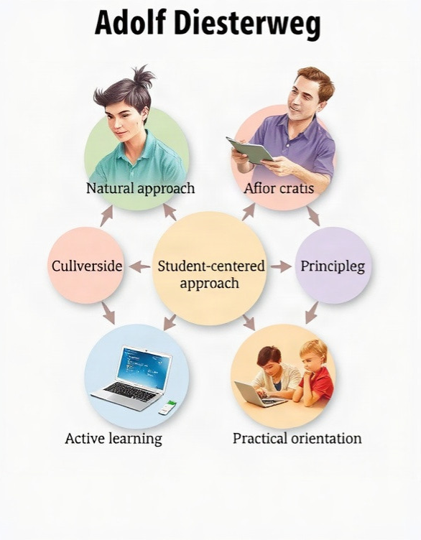
Диаграмма влияния на современное образование
Диаграмма показывает основные идеи Адольфа Дистервега в современном образовании. Параметры отображают долю влияния на образовательную систему: природосообразность — 30%, культуросообразность — 25%, личностно-ориентированный подход — 20%, активное обучение — 15%, практическая направленность — 10%.
Цвета и проценты помогают визуально оценить значимость каждого принципа.

Slide 14

Спасибо за внимание!
Спасибо за внимание. В этой презентации мы рассмотрели ключевые аспекты педагогической теории Адольфа Дистервега, включая принципы природосообразности и культуросообразности, а также их влияние на современное образование. Мы также изучили методы природосообразного обучения и примеры культуросообразного подхода, что позволяет лучше понять наследие Дистервега и его значимость для современной педагогики.

